Slide 1
Зайка - всезнайка
Автоматизация звука З
Цель: автоматизация звука «З» в словах и фразовой речи;
Задачи:
--закреплять навык правильного произношения звука «з»;
-- упражнять в определении положения звука в слове;
-- закреплять грамматические категории: употребление предлогов «за» «из-за»,
согласование существительных с числительными при пересчете предметов;
-- развивать слуховое внимание, память;
-- совершенствовать навык составления предложений по картинке.

Slide 2
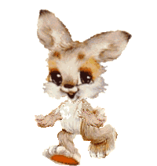
Привет! Я зайка всезнайка, все на свете знаю про слова со звуком З.
А ты? Давай проверим. Вместе с моими друзьями зайцами, я задам тебе много интересных заданий справишься с ними?
З

Slide 3


Знакомся, это зайка –посчитайка. Он все любит считать. А ты умеешь считать? Тогда посчитай сколько звезд нарисовал зайка: одна звезда, две звезды… и т.д.
А сможешь ли ты найти на этой картинке 10 слов со звуком «З» Найдешь слово нажми на этот предмет, одна звезда исчезнет.

Slide 4
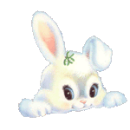


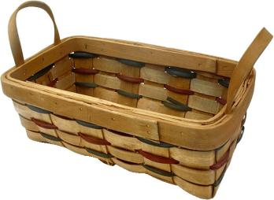
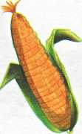




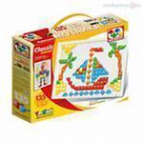
Зайка-собирайка. Просит тебя собрать в корзинку предметы, в названии которых, звук «з» стоит в середине слова. Найдешь такой предмет нажми на него.

Slide 5
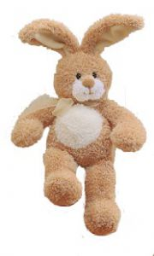
Зайка – побегайка, решил поиграть с тобой в прятки.
Скажи, за что спрятался зайка и откуда вышел?

Slide 6

За что спрятался зайка, откуда вышел?

Slide 7

За что спрятался зайка, откуда вышел?

Slide 8
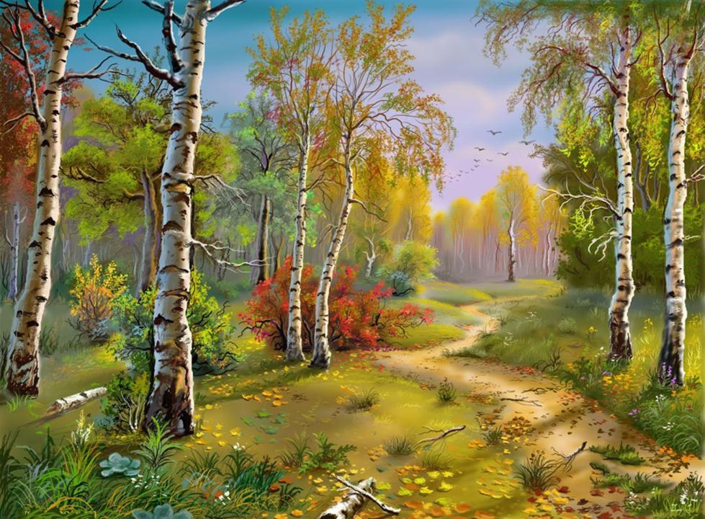





В лесу спряталось 5 зайцев. Найди их всех.
Нажимай на найденного зайца и считай: один заяц, два зайца и т.д.

Slide 9
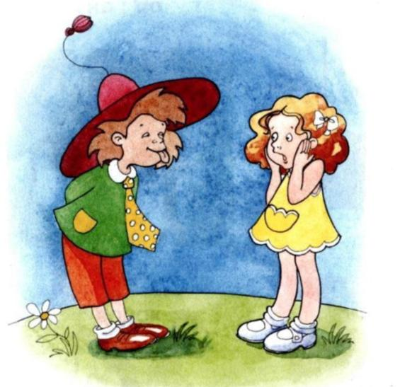

Зайка по-читайка, прочтет тебе предложения.
Запомни их четко повтори, а затем ответь на зайкины вопросы.
Незнайка показывает язык Зое.
Кто показывает язык Зое? Кому показывает язык Незнайка?

Slide 10
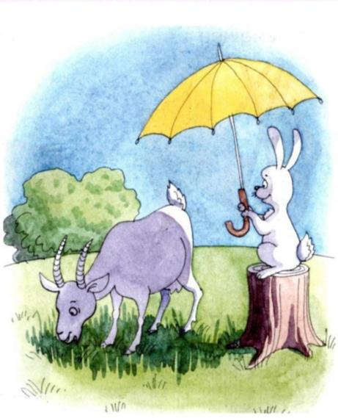
Зайка под зонтом пасет козу.
Кого пасет Зайка? Кто пасет козу? Под чем зайка пасет козу?

Slide 11
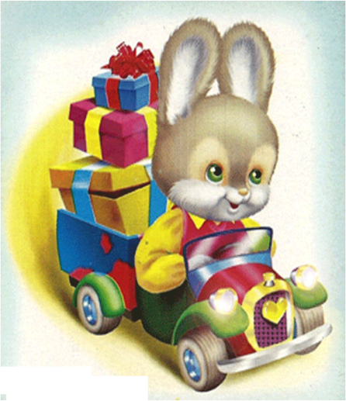
Заяц на грузовике
везет подарки зайчатам.
Кто везет подарки? На чем зайка везет подарки? Кому заяц везет подарки?

Slide 12
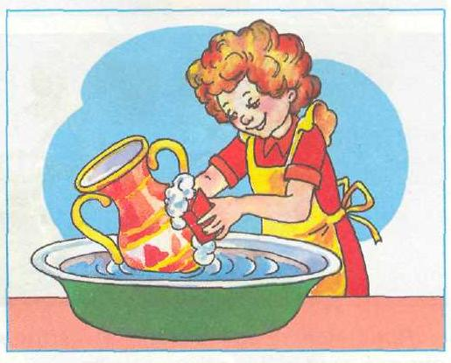
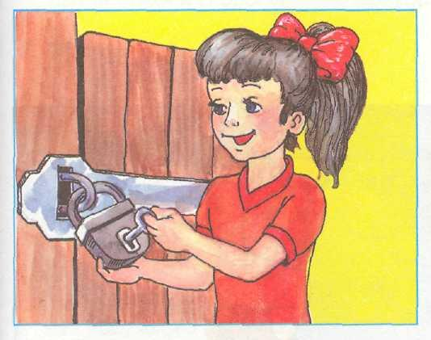
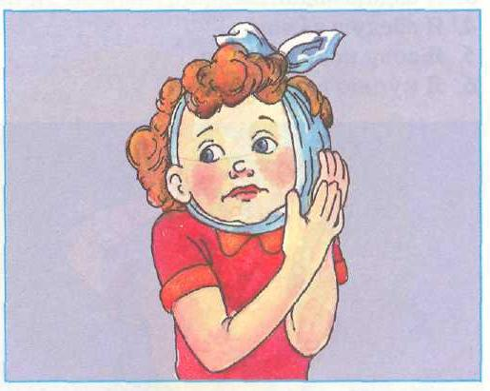

А теперь сам придумай и четко проговори предложения про девочку Зою по картинкам. Зайка Пиши-читайка запишет твои предложения и потом будет читать другим ребятам. В твоих предложениях должно быть много слов со звуком З:

Slide 13
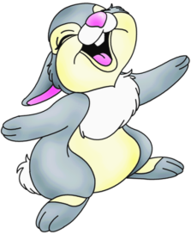
М О Л О Д Е Ц !

Slide 14
Зайка - всезнайка
Автоматизация звука З
Презентацию разработала учитель -логопед
Шумилова Татьяна Валерьевна
МДОУ ЦРР детский сад №8 «Светлячок»
Подольского района Московской области

